Slide 1
Neural Node Matching for Multi-Target Cross
Domain Recommendation
汇报人：阮滨
2023/2/24
https://arxiv.org/abs/2302.05919

Slide 2
背景
现有的MTCDR论文没有考虑到交互数量不足的用户得到的表征可能表现力不足的问题，而这种表现力不足的表征甚至有可能会损害模型的表现
现有的MTCDR模型大多假设问题背景为fully-overlapped，而实际场景中overlapped是理想化的，因此考虑针对部分overlapped的场景进行跨域迁移
3
1
1
1
1
2
2
2
2
4
domain1
domain2
domain1
domain2
fully-overlapped
partially-overlapped

Slide 3
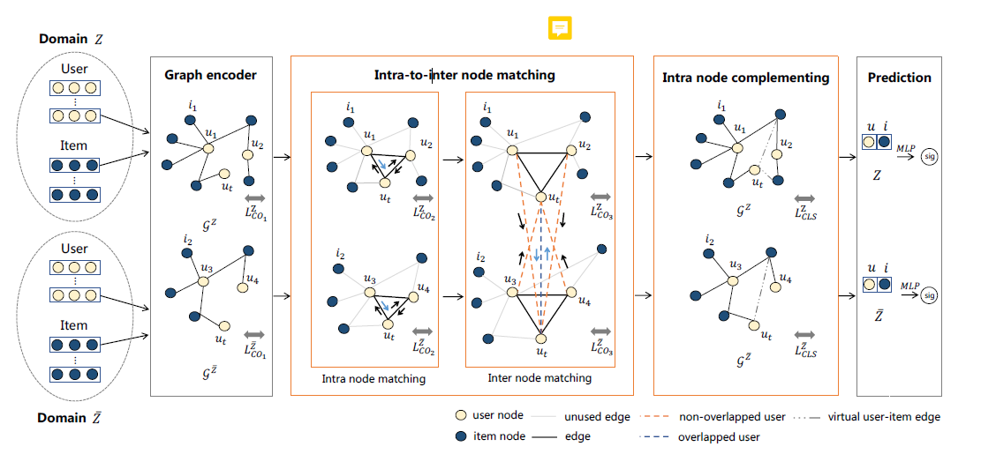
Overall

Slide 4
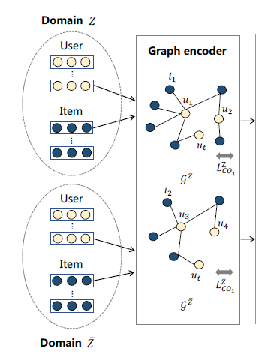



Graph Encoder
Message Construction
in detail
Message Aggregation

Slide 5
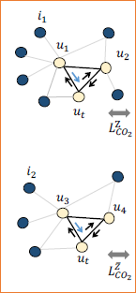

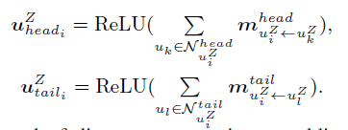
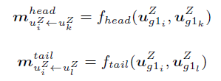

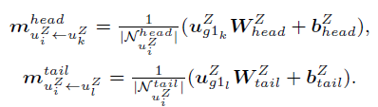

Intra
❗ 现有的方法没有考虑部分交互少的用户的embedding的质量从而会影响推荐的性能
Message Construction
Message Aggregation
From head
From tail
gate
k为head用户，l为tail用户

Slide 6

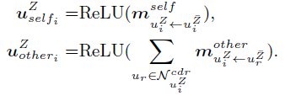
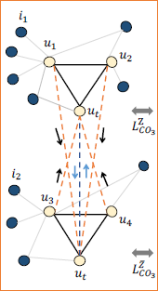
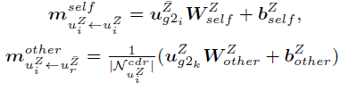



Inter
Message Construction
Message Aggregation
User-user graph
gate

Slide 7
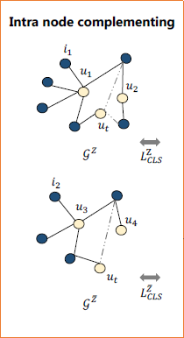



Intra-complement
prediction layer

Slide 8
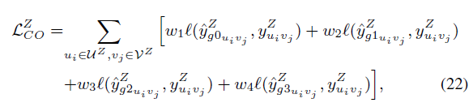


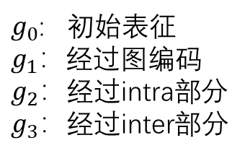
Auxiliary Loss
Regularization and Acceleration
$g_{0}$: 初始表征
$g_{1}$：经过图编码
$g_{2}$：经过intra部分
$g_{3}$：经过inter部分

Slide 9
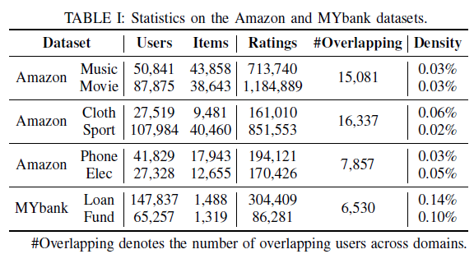
实验
数据集
对比模型
单域模型
LR
BPR
NeuMF
多任务模型
MMoE
PLE
跨域模型
CoNet
MiNet
GA-DTCDR
DML
Hero-Graph
PTUPCDR

Slide 10
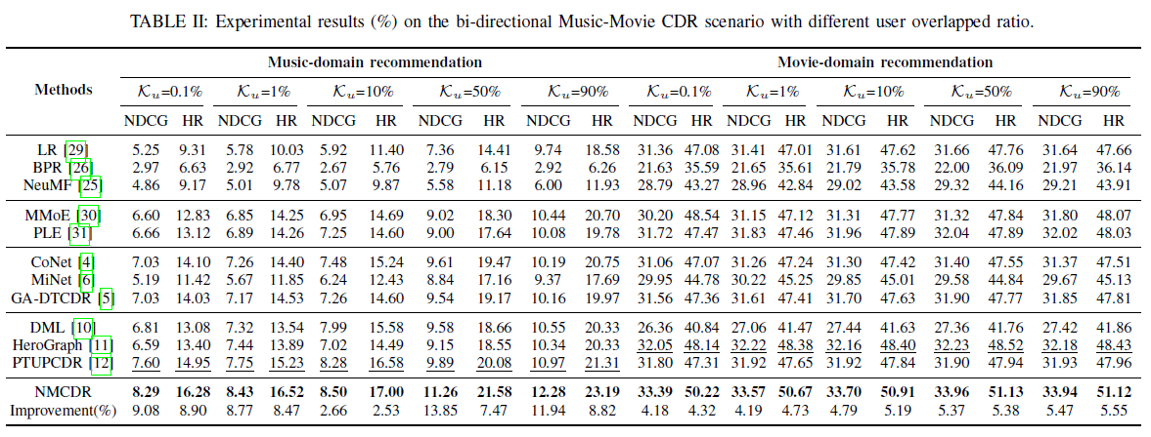
实验结果 overlap

Slide 11
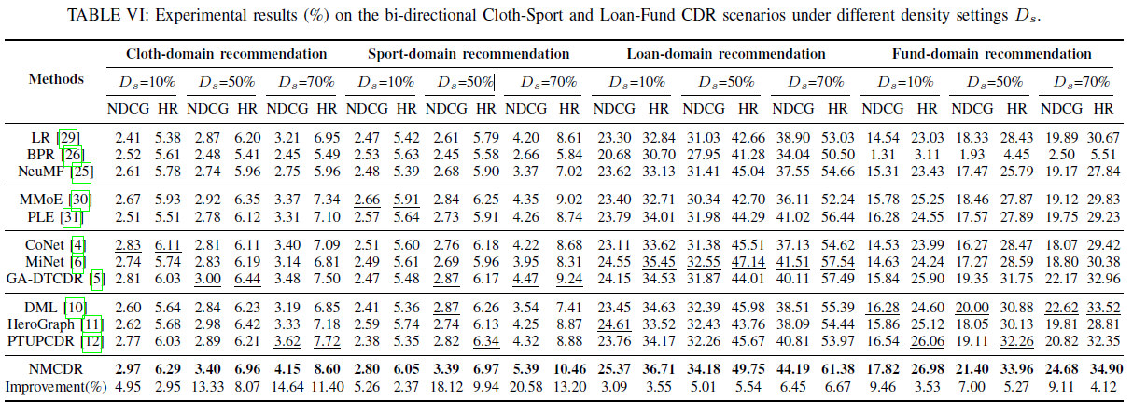
实验结果 density

Slide 12
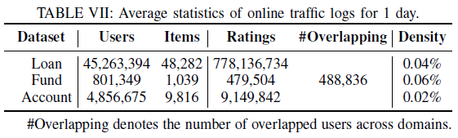
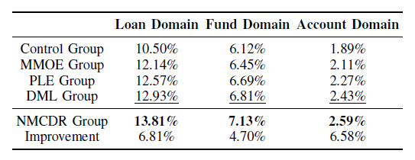
在线实验

Slide 13
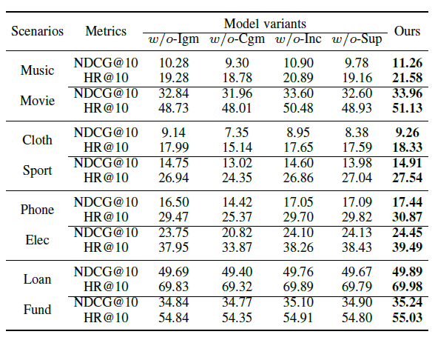
消融实验

Slide 14
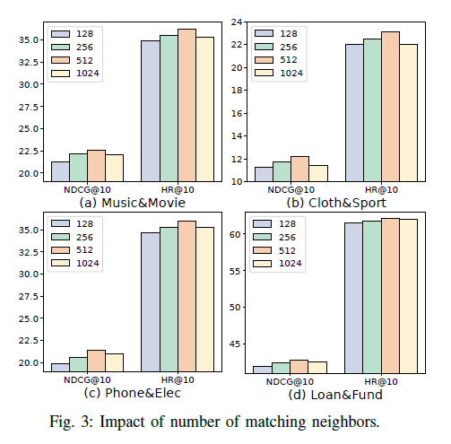
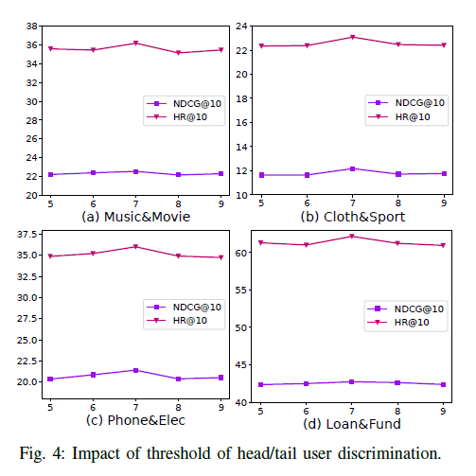
超参分析

Slide 15
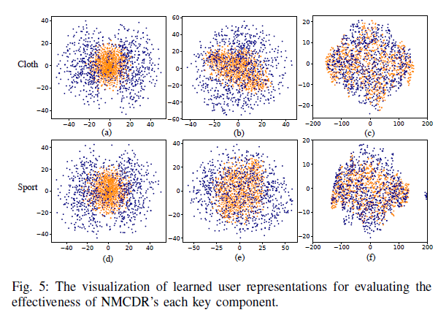
可视化分析

Slide 16
改进方向
- 针对在某个域中对用户和物品进行交互补全的情况，这篇文章中提出的方法较为粗糙，可以寻找
一种更robust和explainable的方法进行交互的补全（具体可以参考一些GNN的论文）
- 解决partially overlapped的方法就是直接建立一个全部的user-user graph，直接在
用户之间进行信息的流通

Slide 17
THANKS

